Slide 1
Vybrané osobnostní charakteristiky adolescentů a jejich vztah k rizikovému chování
PhDr. Martin Dolejš, Ph.D.
Ondřej Skopal

Slide 2
Osobnostní rysy
Impulzivita
Nedostatek inhibovaného chování v okamžiku, kdy je přítomný podnět okamžité odměny, a to i přes hrozbu dlouhodobého negativního důsledku.
Charakteristiky chování – podezíravé, impulzivní, hrubé, agresivní atd.
Myšlenky – jsem naštvaný, mám vztek, to není fér atd.
Negativní myšlení
Chápat jako „pocit, že člověk nezažije kladné emoce nebo nenastane zlepšení jeho stavu“
Charakteristiky chování – pasivita, společenská izolovanost, vyhýbání se lidem a aktivitám
Myšlenky – vždycky řeknu něco špatně, vždycky každého zklamu nejradši bych zůstal celý den v posteli;

Slide 3
Osobnostní rysy
Přecitlivělost
Strach, že pocity spojené s úzkostí budou mít škodlivé důsledky.
Jedinec s vysokou přecitlivělostí bude pravděpodobně na pocity úzkosti reagovat bázlivěji než jedinec s nízkou přecitlivělostí.
Charakteristiky chování – vyhýbaní se určitým situacím, panikaří, unikání z určitých situací atd.
Myšlenky – starosti ohledně budoucnosti, negativně orientované atd.
Vyhledávání vzrušujících zážitků
Tendenci vyhledávat a zapojovat se do vzrušujících aktivit, je to způsob zvyšování podráždění a vzrušení.
S ohraničením na lidskou populaci bývá ve formě zapojování se do vysoko stimulačních aktivit spojených s představou nebezpečenství, jako například skákání s padákem nebo závody v autech.
Potřebu nových komplexních podnětů, zážitků a ochotě podstoupit fyzické a sociální riziko k jejich uspokojení.
Charakteristiky chování – snížená sebekontrola, pohlcenost okamžikem nebo neposednost atd.
Myšlenky – nudím se, potřebuji nějakou zábavu atd.

Slide 4
Rizikové chování
Vnímáme jako souhrn vnějších projevů, aktivit a reakcí adolescenta, které jsou nebezpečné a jež vykazují zvýšený výskyt negativních důsledků pro aktéra a pro jeho sociální okolí;
Koncept zahrnuje různé formy chování – užívání a nadužívání alkoholických a tabákových výrobků a drog; agresivní, hostilní chování a šikana; chování šikanu, nepřiměřené sexuální aktivity, záškoláctví a další;
Teoretické koncepty sociálně patologického chování:
Biologicko-psychologické – teorie rozeného zločince, genetické teorie
Sociálně –psychologické teorie – teorie sociálního učení, teorie odlišného kognitivního stylu
Sociologické teorie – etiketizační teorie, teorie subkultur, teorie kulturního přenosu

Slide 5
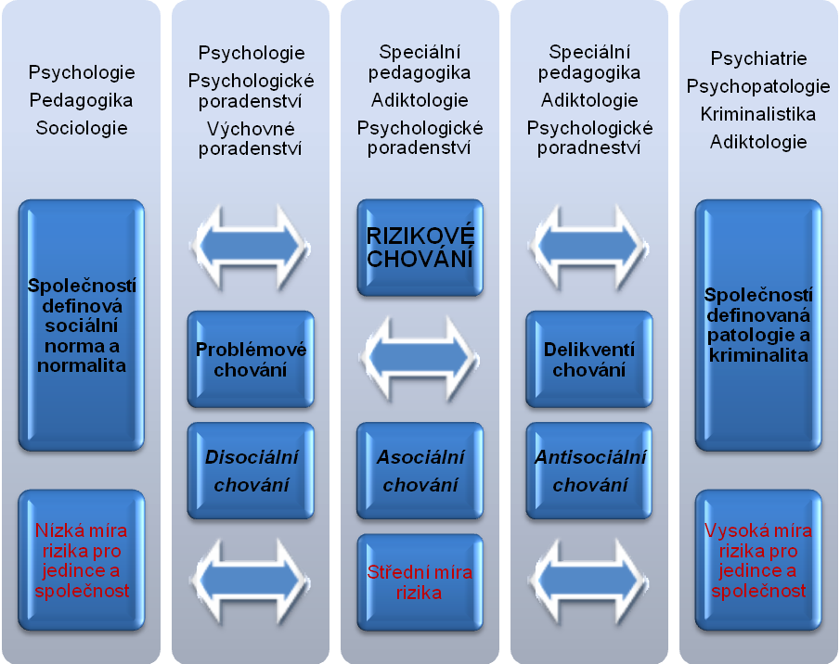
Rizikové chování
Námět: Hodovský, Dopita, Ondrejkovič a kolektiv, 2002 a Lang, 2006.

Slide 6
Diagnostické nástroje
Škála osobnostních rysů představujících riziko z hlediska užívání návykových látek (SURPS; Conrod a Woicik, 2002; Dolejš, 2010);
Conrod, Woicik (2002) a do českého prostředí převedl a vytvořil populační normy Dolejš (2010)
Tvořena 23 položkami s možností zvolit jeden stupeň na čtyřbodové stupnici
Testové položky jsou převzaty z několika již v praxi využívaných metod, přičemž faktor „H“ se skládá ze dvou položek z dotazníku BHS, ze tří položek z SES a tří položek z STAI-T; „AS“ byl přejat z pěti položek z ASI a jedné položky subškály z CCL; „IMP“ byl přejat z pěti položek ze škály Impulzivity I-7 a dvou položek ze subškály posuzující nepřátelství a přívětivosti z NEO-FFI; „SS“ byl přejat ze čtyř položek z SSS a dvou položek ze stupnice odvážnosti z I-7.

Slide 7
Diagnostické nástroje
Porovnání několika výzkumných studií u dotazníku SURPS
Výzkumné studie | I/F | H | AS | IMP | SS
Studie 1 | M | 14,2 | 11,1 | 13,0 | 16,2
Dolejš, Skopal (2011) | SD | 3,5 | 2,9 | 2,6 | 3,4
N = 836 | H
CH/D = 421/415 | AS | .15*
Věk M/SD: 14,5/+- 0,713 | IMP | .11* | .18*
 | SS | -.06 | -.15* | .26*
Studie 2 | M | 14,1 | 11,8 | 13,3 | 16,3
Dolejš (2010) | SD | 3,1 | 2,8 | 2,0 | 3,3
N = 5 062 | H | -
CH/D = 2 449/2 613 | AS | .08* | -
Věk M/SD: 13,2/+- 1,3 | IMP | .06* | .21* | -
 | SS | -.08* | -.13* | .31* | -
Škála osobnostních rysů představujících riziko z hlediska užívání návykových látek
Porovnání Cronbach alfa
Výzkumné studie | H | AS | IMP | SS
Dolejš, Skopal (2011) | .60 | .65 | .59 | .63
Dolejš (2010) | .57 | .64 | .41 | .60
Conrod, Woicik (2002) | .76 | .67 | .68 | .66

Slide 8
Diagnostické nástroje
Druhý, námi vytvořený dotazník, zaměřující se na některé formy rizikového chování;
Dotazník obsahoval 29 otázek
Témata:
školní problémy,
kapesné,
redukce váhy,
prevalence (celoživotní, roční a měsíční) tabáku,
prevalence (celoživotní, roční a měsíční) alkoholických nápojů a nealkoholických drog,
trestně-právní znalost,
šikanování,
hostilní chování,
celikvence,
kriminalita.

Slide 9
Popis základního a výběrového souboru
Žáci 8. a 9. ročníků základních škol a na tercii a kvartu víceletých gymnázií působících v Olomouckém, Zlínském, Moravskoslezském a Jihomoravském kraji;
V České republice dochází do sledovaných školních ročníků cca 168 tisíc chlapců a dívek;
Sledované kraje 58 tisíc (34 %);
V základním souboru (58 tisíc) je 36 % z Moravskoslezského, 30 % z Jihomoravského, 17 % z Olomouckého a 17 % ze Zlínského kraje;
Administrace proběhla v 15 základních školách a v 5 víceletých gymnáziích;
Otestováno 421 chlapců a 415 dívek;
Ze sledované populace se jedná o 1,4 % dívek a chlapců;
Školní zařízení v Moravskoslezském kraji navštěvuje 39 %, v Jihomoravském 16 %, v Olomouckém 32 % a ve Zlínském 13 %;
Věkový průměr respondentů je 14,53 (SD +- 0,713);

Slide 10
Výsledky
Srovnání dvou skupin adolescentů podle množství vykouřených cigaret denně
Tabák min. 5 cigaret denně |  | N | M | SD | Komentář: respondenti byli rozděleni do dvou skupin podle počtu cigaret, které průměrně vykouří během jednoho dne (více než 5 cigaret denně = Ano); nejvyšší rozdíl pozorujeme u negativního myšlení, kde sledovaný vztah je signifikantní na p < .001; Cohen d = .72 a Pearson korelace r = .34; významný vztah vnímáme i mezi vyhledáváním vzrušení a kouřením, příčemž tento vztah je signifikantní na p < .001; Cohen d = .38 a Pearson korelace r = .19; třetí statisticky významný vztah je s faktorem impulzivita, který dosáhl Cohen d = 0,50 a Pearson korelace r = 0,24. Celkově 13 % chlapců a dívek je pravidelnými kuřáky.
Negativní myšlení | Ne | 723 | 13,98 | 3,371
 | Ano | 112 | 15,51 | 3,656
Přecitlivělost | Ne | 723 | 11,07 | 2,794
 | Ano | 112 | 11,43 | 3,170
Impulzivita | Ne | 723 | 12,84 | 2,483
 | Ano | 112 | 13,87 | 2,772
Vyhledávání vzrušení | Ne | 723 | 16,02 | 3,415
 | Ano | 112 | 17,25 | 3,109

Slide 11
Výsledky
Srovnání dvou skupin adolescentů podle frekvence opilosti během posledních 30 dnů
Stav opilosti (měsíc) |  | N | M | SD | Komentář: respondenti byli rozděleni do dvou skupin, podle frekvence opilosti (problémy s chůzí, s mluvením, zvracení) za posledních 30 dnů (jednou a vícekrát = Ano); kladný vztah byl nalezen u faktoru impulzivita na hladině p < .005 a u faktoru vyhledávání vzrušení na hladině p < .001; impulzivita má Cohen d = .33 a Pearson r = .16; vyhledávání vzrušení má Cohen d = .70 a Pearson r = .33.
Negativní myšlení | Ne | 746 | 14,12 | 3,432
 | Ano | 89 | 14,78 | 3,541
Přecitlivělost | Ne | 746 | 11,12 | 2,779
 | Ano | 89 | 11,12 | 3,387
Impulzivita | Ne | 746 | 12,88 | 2,493
 | Ano | 89 | 13,76 | 2,841
Vyhledávání vzrušení | Ne | 746 | 15,95 | 3,378
 | Ano | 89 | 18,16 | 2,938

Slide 12
Výsledky
Srovnání dvou skupin adolescentů podle počtu krádeží v obchodech
Odcizil zboží v obchodě (život) |  | N | M | SD | Komentář: účastníci výzkumu byli rozděleni do dvou skupin, podle počtu krádeží v prodejnách; více než 29 % respondentů za svůj život odcizilo v obchodě nějaké zboží; signifikantně významný vztah (p < = .001) s touto proměnnou mají faktory: negativní myšlení, vyhledávání vzrušení a také impulzivita.
Negativní myšlení | Ne | 590 | 13,92 | 3,386
 | 1 a více | 246 | 14,82 | 3,514
Přecitlivělost | Ne | 590 | 11,17 | 2,815
 | 1 a více | 246 | 11,03 | 2,928
Impulzivita | Ne | 590 | 12,84 | 2,563
 | 1 a více | 246 | 13,30 | 2,474
Vyhledávání vzrušení | Ne | 590 | 15,91 | 3,402
 | 1 a více | 246 | 16,86 | 3,304

Slide 13
Výsledky
Srovnání dvou skupin adolescentů podle užití alkoholu za posledních 30 dnů
Užití alkoholu (měsíc) |  | N | M | SD | Komentář: žáci a žákyně byli rozděleni do dvou skupin, dle užívání alkoholu během posledních 30 dnů (jednou a vícekrát = Ano); statisticky významný vztah (p < .001) byl nalezen u faktorů impulzivita a vyhledávání vzrušení; na nižší hladině významnosti (p < .05) byl nalezen u faktoru přecitlivělost; za posledních 30 dnů užilo alkoholické nápoje 56 % 13-15letých chlapců a dívek; u vyhledávání vzrušení dosáhlo Cohenovo d = .51 a Pearsonovo r = .25.
Negativní myšlení | Ne | 364 | 13,96 | 3,191
 | Ano | 469 | 14,36 | 3,626
Přecitlivělost | Ne | 364 | 11,36 | 2,774
 | Ano | 469 | 10,92 | 2,884
Impulzivita | Ne | 364 | 12,65 | 2,555
 | Ano | 469 | 13,22 | 2,508
Vyhledávání vzrušení | Ne | 364 | 15,24 | 3,288
 | Ano | 469 | 16,93 | 3,308

Slide 14
Výsledky
Srovnání dvou skupin adolescentů podle užití marihuany za posledních 30 dnů
Užívání marihuany (měsíc) |  | N | M | SD | Komentář: chlapci a dívky byli rozděleni do dvou skupin podle užití marihuany za posledních 30 dnů ((jednou a vícekrát = Ano); měsíční prevalence užití marihuany je 8 % u dívek a chlapců docházejících do 8. a 9. ročníků základního vzdělávání; významné vztahy byly nalezeny u faktorů: negativní myšlení (Cohen d = .35, Pearson r = .17), impulzivitou (Cohen d = .40, Pearson r = .20) a vyhledáváním vzrušení (Cohen d = .61, Pearson r = .30) na hladině významnosti p < .005.
Negativní myšlení | Ne | 769 | 14,09 | 3,380
 | Ano | 66 | 15,39 | 3,984
Přecitlivělost | Ne | 769 | 11,12 | 2,802
 | Ano | 66 | 11,12 | 3,303
Impulzivita | Ne | 769 | 12,89 | 2,495
 | Ano | 66 | 13,97 | 2,914
Vyhledávání vzrušení | Ne | 769 | 16,02 | 3,372
 | Ano | 66 | 18,02 | 3,165

Slide 15
Výsledky
Srovnání dvou skupin adolescentů dle agresivního chování vůči okolí
Ublížil někomu (život) |  | N | M | SD | Komentář: respondenti byli rozděleni do dvou skupin, podle agresivního chování vůči svým vrstevníkům a spolužákům; více než 12% respondentů ublížilo záměrně vrstevníkovi tak, že musel vyhledat ošetření; výrazný vztah pozorujeme u této proměnné s impulzivitou (Cohen d = .46 a Pearson r = .22 ) a vyhledáváním vzrušení (Cohen d = .54 a Pearson r = .26 ) na hladině p < .001.
Negativní myšlení | Ne | 730 | 14,13 | 3,459
 | 1 a více | 106 | 14,58 | 3,344
Přecitlivělost | Ne | 730 | 11,11 | 2,808
 | 1 a více | 106 | 11,26 | 3,118
Impulzivita | Ne | 730 | 12,82 | 2,492
 | 1 a více | 106 | 14,00 | 2,676
Vyhledávání vzrušení | Ne | 730 | 15,95 | 3,289
 | 1 a více | 106 | 17,84 | 3,691

Slide 16
Výsledky
Srovnání dvou skupin adolescentů dle frekvence problémů s policií
Problémy s policií (život) |  | N | M | SD | Komentář: starší žáci byli rozděleni do dvou skupin, podle problémů s policií; necelých 16 % respondentů uvedlo, že mělo jednou a vícekrát "opletačky" s policií; statisticky významné vztahy jsou u faktorů impulzivita (Cohen d = .39 a Pearson r = .19) a vyhledávaní vzrušení (Cohen d = .48 a Pearson r = .23 ) na hladině p <.001.
Negativní myšlení | Ne | 702 | 14,09 | 3,375
 | 1 a více | 133 | 14,65 | 3,728
Přecitlivělost | Ne | 702 | 11,12 | 2,829
 | 1 a více | 133 | 11,17 | 2,958
Impulzivita | Ne | 702 | 12,81 | 2,461
 | 1 a více | 133 | 13,83 | 2,802
Vyhledávání vzrušení | Ne | 702 | 15,94 | 3,366
 | 1 a více | 133 | 17,52 | 3,281

Slide 17
Výsledky
Srovnání dvou skupin adolescentů dle frekvence agresivního chování vůči respondentovi za posledních 30 dnů
Ublížili (měsíc) |  | N | M | SD | Komentář: respondenti byli rozděleni do dvou skupin, podle agresivních útoků na jejich osobu za posledních 30 dnů; statisticky významný vtah (p < .005) byl nalezen u negativního myšlení (Cohen d = .41 a Pearson r = .20) a přecitlivělosti (Cohen d = .42 a Pearson r = .20).
Negativní myšlení | Ne | 752 | 14,06 | 3,398
 | 1 a více | 77 | 15,30 | 3,728
Přecitlivělost | Ne | 752 | 11,04 | 2,827
 | 1 a více | 77 | 12,09 | 2,966
Impulzivita | Ne | 752 | 12,95 | 2,551
 | 1 a více | 77 | 13,27 | 2,516
Vyhledávání vzrušení | Ne | 752 | 16,25 | 3,366
 | 1 a více | 77 | 15,55 | 3,485

Slide 18
Srovnání s jinými výzkumnými projekty
Zuckerman (1994) shrnuje, že vyhledávání vzrušujících aktivit je častější u mužů než u žen a narůstá ve věku mezi 9. a 14. rokem. Vrcholí pak v pozdní adolescenci nebo počátkem 20 let a poté s věkem klesá. V našem výzkumu se skupina dívek lišila od chlapců jen o půl bodu hrubého skóru. Dolejš (2010) našel mezi skupinami rozdíl 1 bod hrubého skóru.
Arnett (2004) prokázal statisticky významný vztah mezi vyhledáváním vzrušení a agresivními činy adolescentů. Náš výzkum zjištěný Arnettův vztah potvrzuje, přičemž adolescenti, kteří minimálně jedenkrát fyzicky ublížili někomu v okolí, dosahují průměrně o necelé dva hrubé body více.

Slide 19
Srovnání s jinými výzkumnými projekty
Schall, Kemeny a Maltzman (1992) identifikovali vztah mezi faktorem vyhledávání vzrušení a těžkým, častým pitím s negativními důsledky (opilost). Tabulka 5 potvrzuje tento vztah a identifikuje významný vztah s faktorem impulzivita.
Stewart, Samoluk, MacDonald (1999) zjistili negativní korelace mezi faktorem přecitlivělosti a užíváním marihuany. Prezentovaná data mají stejný charakter, jako námi zjištěné výsledky (tabulka 10). Lze říci, že přecitlivělí jedinci se vyhýbají užívání marihuany, ze strachu, z pocitů vyvolaných užíváním.

Slide 20
Literatura
Dolejš, M. (2010). Efektivní včasná diagnostika rizikového chování u adolescentů. Olomouc: Univerzita Palackého.
Conrod, P. J., Woicik, P (2002). Validation of a four-factor model of personality risk for substance abuse and examination of a brief instrument for assessing personality risk. Addiction Biology, 7, 329-346.
Woicik, P. A., Stewart, S. H., Pihl, O. P., Conrod, P. J. (2009). The substance use risk profile scale: A scale measuring trans linked to reinforcement-specific substance use profiles. Addictive Behaviors, 34, 1042-1055, UK.
Další odborná literatura u autorů posteru.

Slide 21
Děkuji za pozornost

